Slide 1
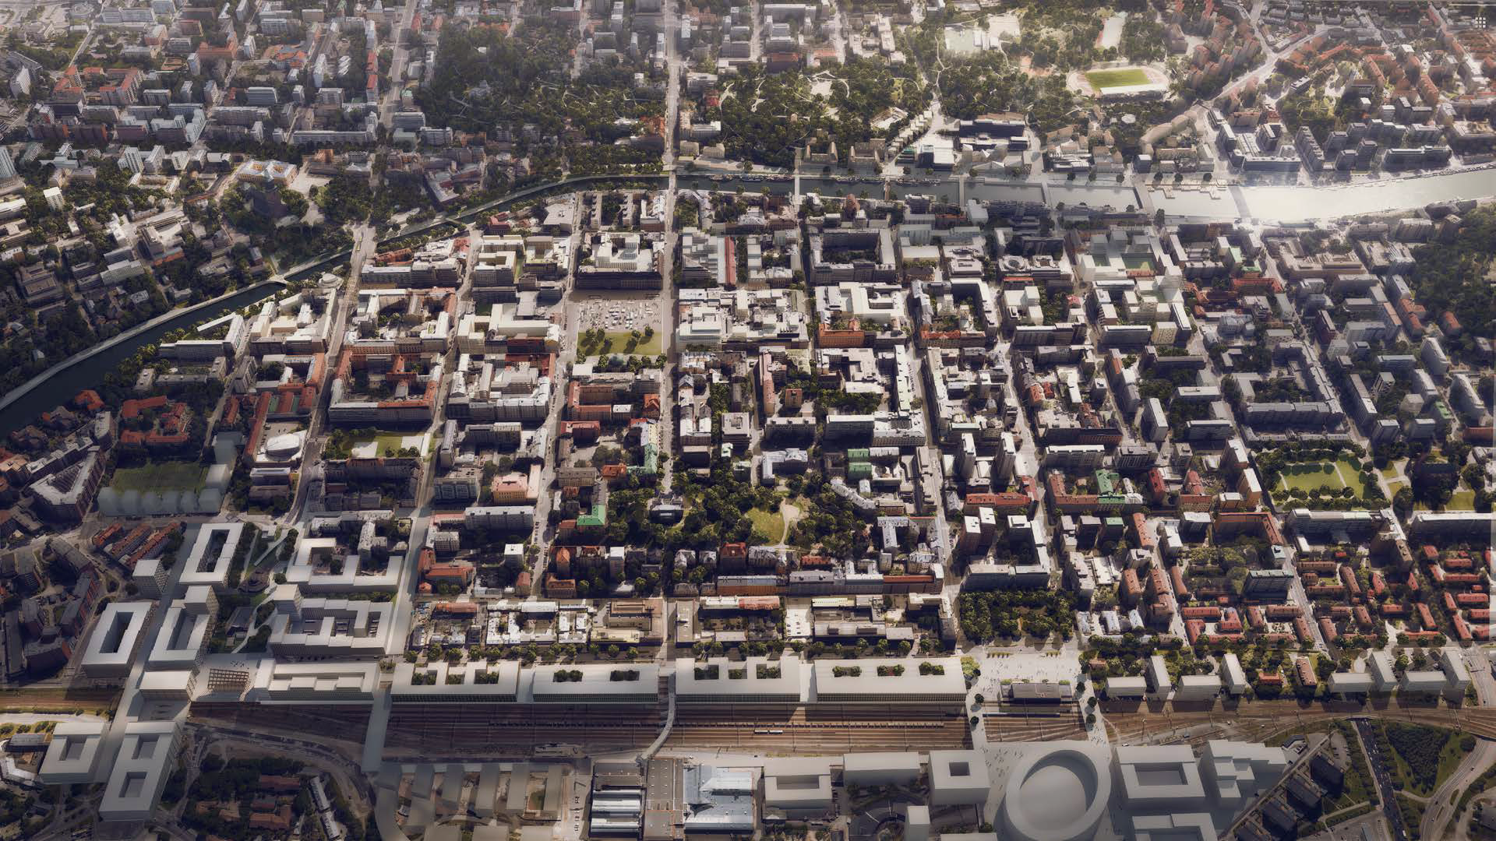
Keskustan kehittäminen -kärkihanke
Timo Hintsanen 7.5.2018

Slide 2
- Kärkihankkeen tilanne - Keskustavisio 2050 ja sen ohjaus -- Ensimmäisinä käynnistettävät toimenpiteet - Keskustan kehittämisohjelma
SISÄLTÖ

Slide 3
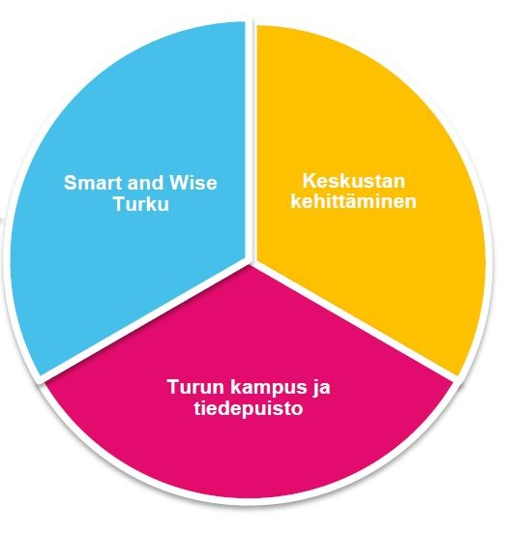
Keskustan kehittäminen on Turun kaupungin kärkihanke
Keskustan kehittäminen
Hankkeen tavoitteisiin kuuluu laatia kunnianhimoinen visio keskustan elinvoiman ja vetovoiman vahvistamiseksi sekä konkreettinen näkemys toimenpiteistä ja vaiheista, joilla vision mukainen tila keskustan kehittämisessä saavutetaan.
KH §177 / 2.5.2016

Slide 4
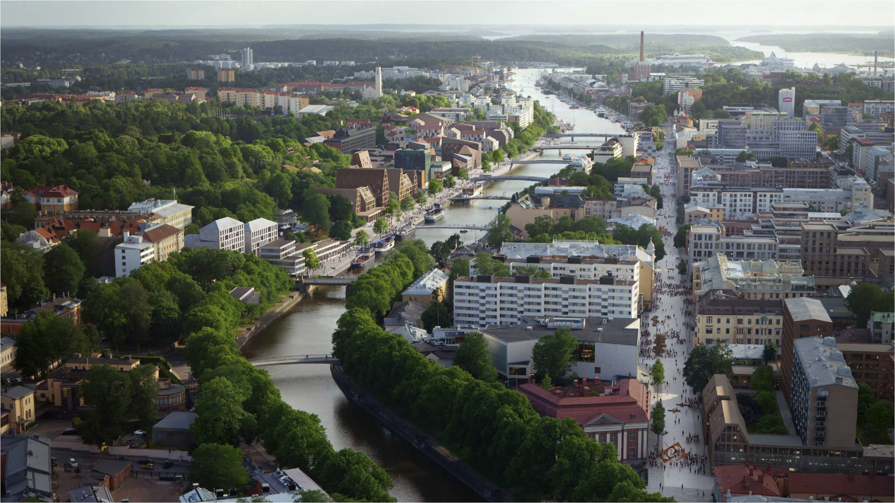
Saavutettava ja
helposti kuljettava keskusta
Kaupallisesti ja matkailullisesti houkutteleva keskusta
Viihtyisä ja elävä kulttuurin ja kohtaamisten alusta
Turun keskustavision mukaiset painopisteet

Slide 5
Kärkihanke vision julkistuksen jälkeen
Palautetta ja mediakeskustelua visiosta seurattu, koottu ja analysoitu kaupungin ja Turun Yliopiston Tulevaisuuden tutkimuskeskuksen toimesta. Yleissävy varsin positiivista.
Visioesittelyjä erilaisille toimielimille ja ryhmille. Niin kohdennettuja kuin kaikille avoimia tilaisuuksia on järjestetty kolmisenkymmentä.
Turku Future Forum tammikuun lopussa Keskustelutilaisuus vision toimeenpanosta, noin 130 osallistujaa
Toimijoilta niin kaupunkiorganisaatiosta kuin ulkopuoleltakin pyydetty arvioita miten Keskustavision mukaisen suunnan valitseminen vaikuttaisi meneillään olevaan ja tiedossa olevaan tulevaan tekemiseen.
Kaikille avoin digitaalinen keskustavisiokysely lopputalvesta 2018: 1147 vastaajaa. Tulokset julkistettiin 13.4.2018.

Slide 6
Esimerkkejä pyynnöstä saaduista arvioista
Visiossa on riittävän kunnianhimoiset asukasmäärän, työpaikkojen ja liiketilan kasvun tavoitteet. Erityisen hyvänä pidämme suuntausta uusien työpaikkojen saamiseksi Turun keskustaan.
Keskustavisio ja raitiotie/superbussi ovat sovitettavissa yhteen jatkosuunnittelussa kunhan keskustan kaista- ja pysäkkijärjestelyjä katsotaan kokonaisuutena.
Turun Vanhakaupunki voisi olla brändättävissä, mikäli siihen saadaan riittävästi sisältöjä ja elämää. Tällä hetkellä se ei kanna. Historian museon perustaminen, siihen liittyvät vierailukeskus, ravintolat ja hotelli antaisivat hyvän pohjan.
Erinomaisen hyvä suuntaus on Aurajokirannan kehitys ja erityisesti se, että kaupunki kehittyy kohti satamaa. Satama-alueen kehitys on luonnollista kytkeä keskustan kehittämiseen.
Vision tarkoituksena on kehittää Turkua myös houkuttelevana matkailukohteena. Kun Turku kehittää matkailullista vetovoimaisuuttaan vision kuvailemilla tavoilla, matkailualan toimijat kiinnostuvat investoimaan lisämajoituskapasiteetin lisäämiseen.
Tapahtumatoiminnot kehittyvät myönteisesti erityisesti pientapahtumien lisääntymisen kautta mikäli erityisesti kauppatorin uudistus saadaan toteutettua vision hengessä.
Puolijulkisten tilojen suunnittelussa tulee huomioida erityisesti puusto. Puiden istuttaminen keskusta-alueellakin on mahdollista, mikäli tahdotaan.

Slide 7
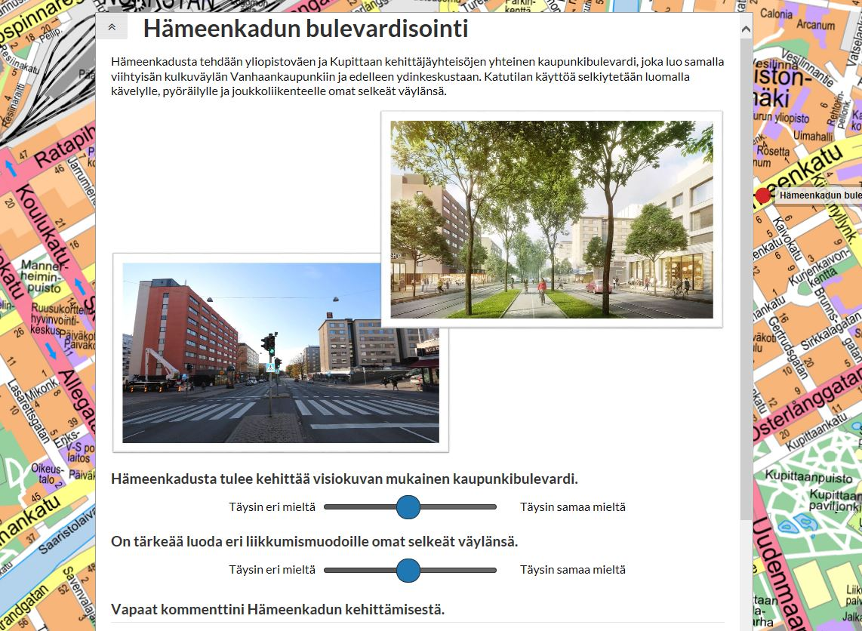
Näyte verkkokyselyn muodosta
Notes:
Kuvakaappaus keskustavisiokyselystä

Slide 8
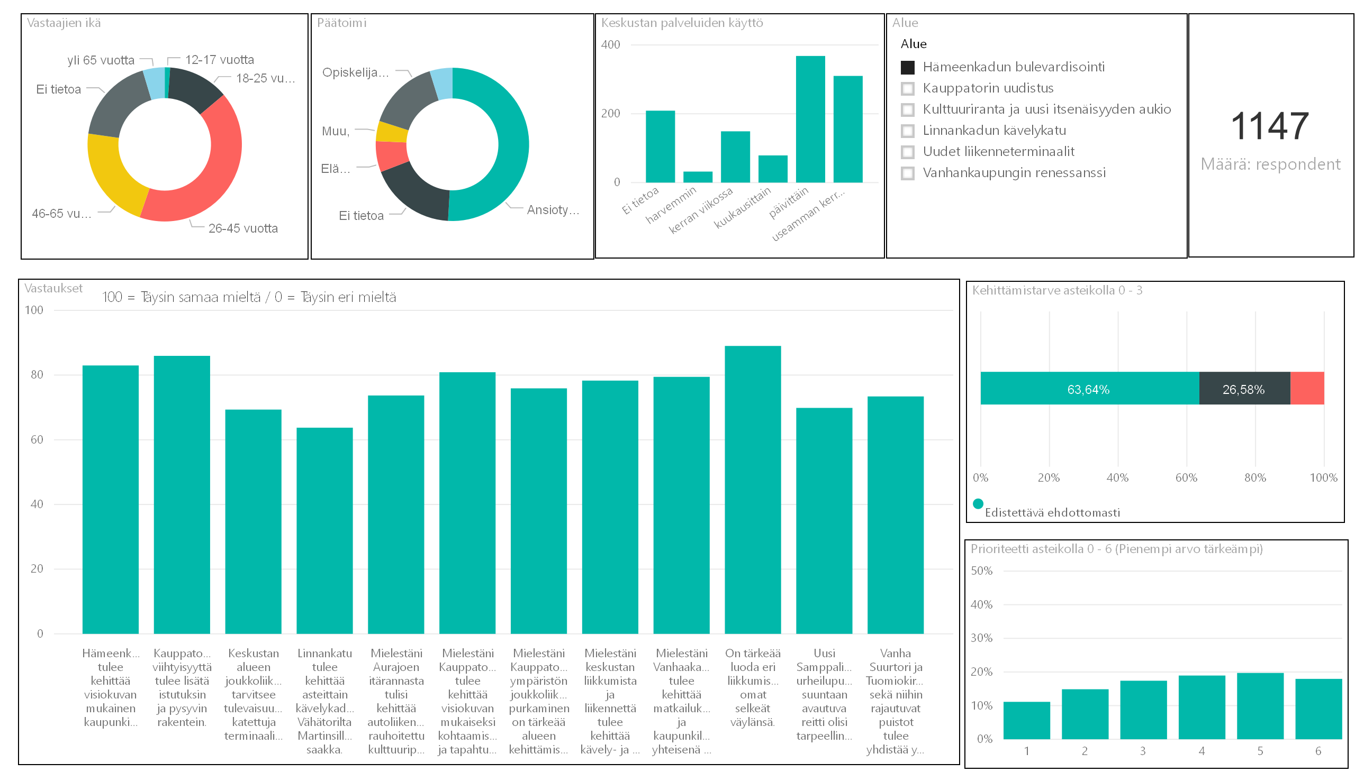
Notes:
Huom! Hämeenkadun kehittäminen aktiivisena.

Slide 9
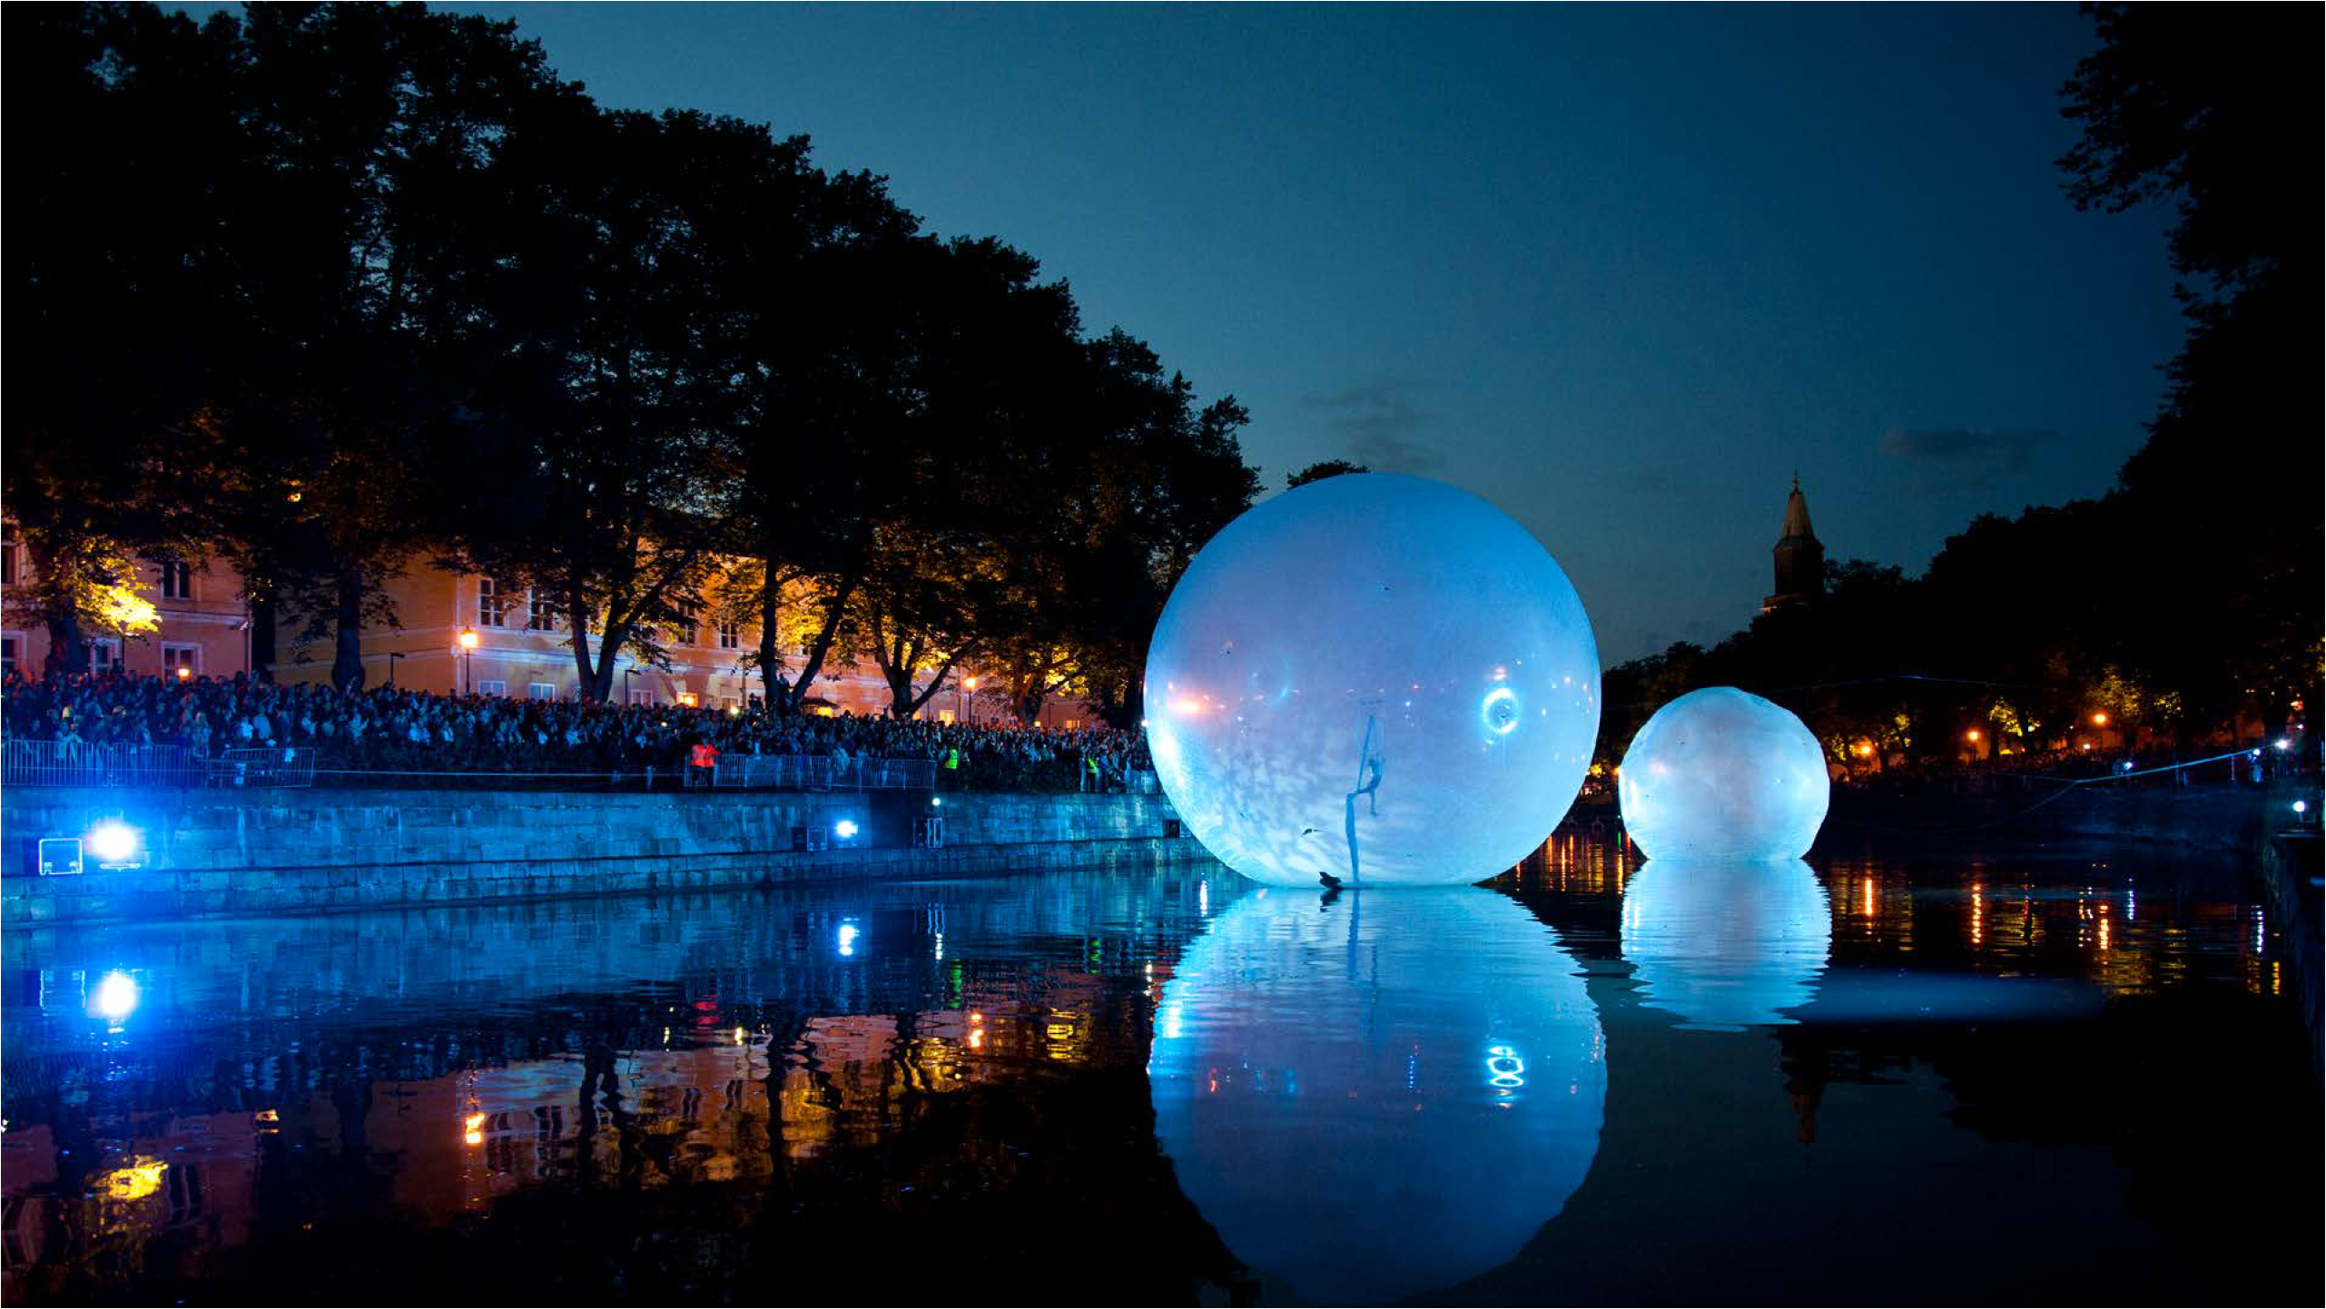
Käynnissä ja harkinnassa olevia keskustan kehittämistä edistäviä toimenpiteitä
Kauppatorin uudistus
Historian museo
Ratapihan elämyskeskus
Forum-korttelin täydennys
Keskustan liikennesuunnittelu
Keskustavalaistus – Satumainen Aurajoki
Keskellä Turkua -valohanke
Konserttitalo
Aurajoen rantareitit
Österbladin korttelin kehittäminen

Slide 10
Yleislinjaus jatkosta: ” Keskustan kärkihanke ohjaa kulloinkin toimivaltaisen toimielimen ja viranhaltijan valmistelua ja päätöksentekoa.”

Slide 11
10 ensimmäistä toimenpidettä

Slide 12
Innovaatiokilpailu ja kumppanuudet toimeenpanon välineinä
1

Slide 13
Innovaatiokilpailu ja kumppanuudet toimeenpanon välineinä
1
Järjestetään innovaatiokilpailu Keskustavision 2050 toimeenpanon edistämiseksi monipuolisin kumppanuuksin.
Tehtävänasettelu: ”Miten sekä minkälaisin panostuksin ja ideoin haluat tulla mukaan toteuttamaan keskustan kehittämisen kärkihanketta?” Ehdotuksia voi esittää niin toiminnallisuuksiin, tapahtumiin, palveluihin kuin rakentamiseen ja liikkumiseen.
Kilpailualueena väljästi määriteltynä koko keskusta - niin kaupungin kuin muidenkin omistamat alueet.

Slide 14
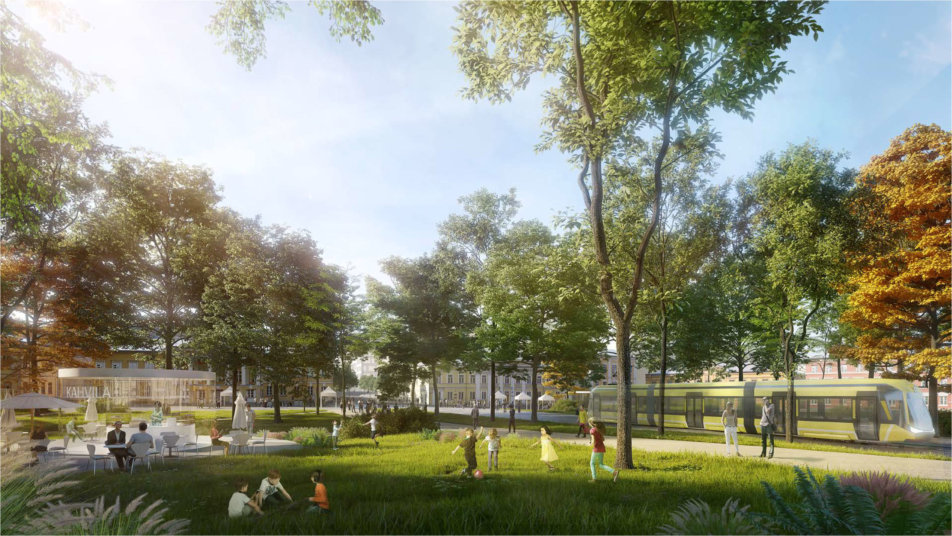
Vanhakaupungin konseptointi
2

Slide 15
Vanhakaupungin konseptointi
2
Tavoitteena rohkealla otteella konseptoida Turun Vanhakaupunki erityiseksi ja arvokkaaksi vetovoimakohteeksi.
Konseptointi tehdään laajalla yhteistyöllä.
Matkailu- ja kulttuurinäkökulma, palvelut ja ympärivuotinen elävyys vahvasti esillä. Samoin yhteys kampus- ja tiedepuistoalueisiin.
Laaja ajattelutapa: Vanhakaupunki on laaja alue

Slide 16
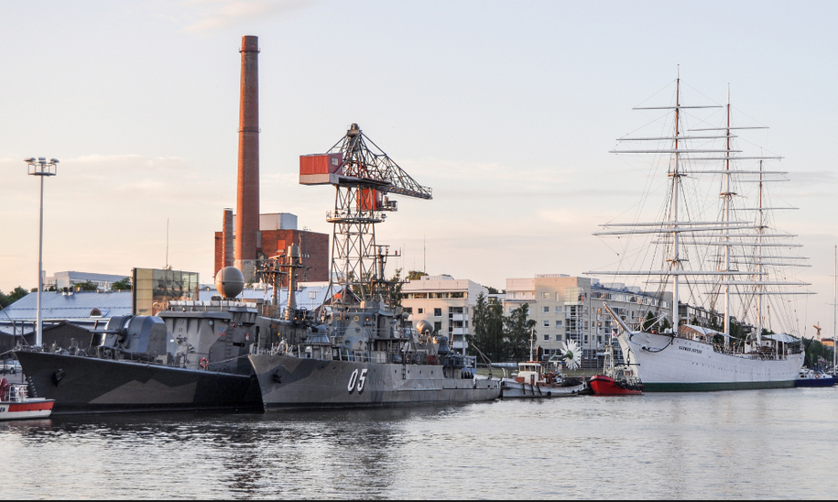
Turun merikeskus – Saariston pääkaupungin portti merelle
3

Slide 17
Turun merikeskus – Saariston pääkaupungin portti merelle
3
Vahvistetaan Turun kuvaa merellisenä kaupunkina, parannetaan merellisen alueen ja saariston palveluiden ja elämysten saavutettavuutta, laatua sekä määrää.
Yhteistyössä merellisten toimijoiden toteutuva Merikeskus koko Suomen saariston yhteiseksi neuvonta- ja palvelukeskukseksi.
Merikeskus vetovoimaiseksi vierailukohteeksi, joka on kiinnostava sisällöltään sekä matkailijoille että paikallisille. Se edistää vastuullisen matkailun palveluita sekä tuo näkyväksi Itämeren suojelua elämyksellisellä tavalla.

Slide 18
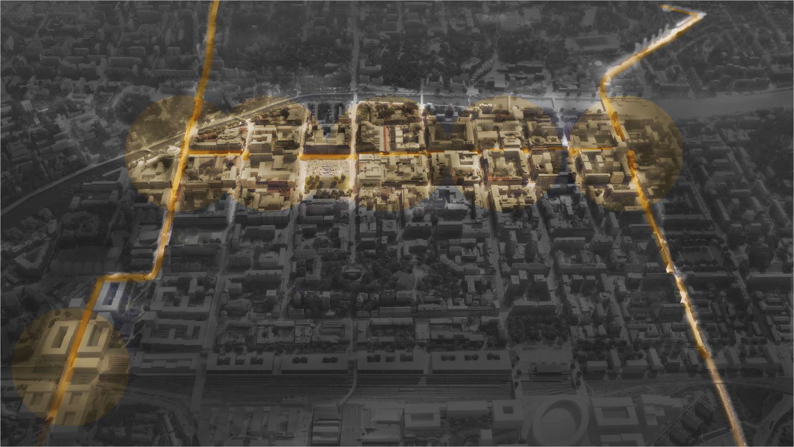
4
Keskustan liikennejärjestelmä

Slide 19
4
Keskustan liikennejärjestelmä
Keskustan kärkihankkeen mukaiset periaatteet keskustan liikennejärjestelmän pohjaksi.
Kävelyn ja pyöräilyn roolia sekä yhtenäisiä verkostoja edistetään
Joukkoliikenteen etuisuuksia ja sujuvuutta vahvistetaan.
Kauppatorin roolia joukkoliikenteen solmupisteenä kevennetään.
Autoilun ja tarpeettoman huolto- ja jakeluliikenteen läpiajoa keskustan alueella vähennetään.
Hyvin valmisteltuja kokeiluja liikennejärjestelmän kehittämiseksi käynnistetään.
Varaudutaan siihen, että myöhemmässä kehitysvaiheessa molemmilla rantakaduilla pyritään autottomuuteen ja kävelylle ja pyöräilylle varattuja katuosuuksia keskustassa muuallakin lisätään.

Slide 20
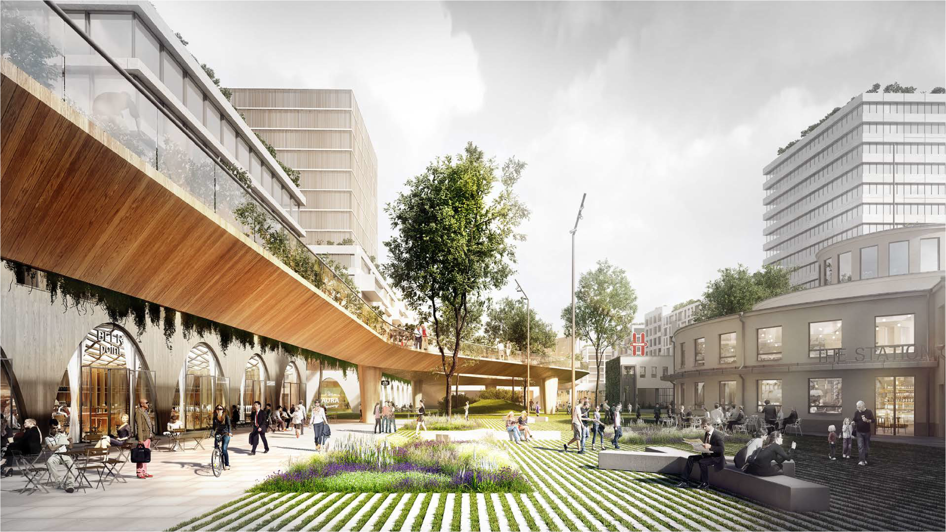
Aninkainen - hankkeistaminen
5

Slide 21
Aninkainen - hankkeistaminen
5
Kokonaisvaltainen kehittäminen Ratapihan, Aninkaisten ja Matkakeskuksen alueelle
Kaupallisen vetovoiman riittävyys muualla keskustassa varmistetaan.
Asumismahdollisuuksia alueelle edistetään kunnianhimoisesti

Slide 22
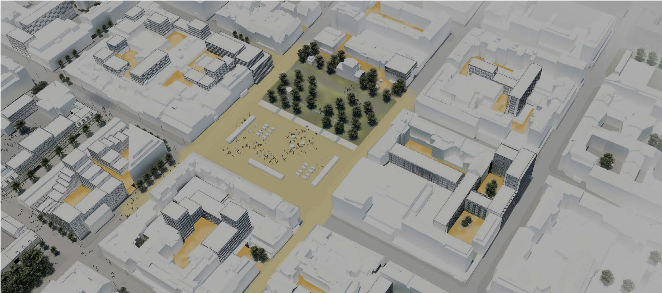
Keskustan kauppakeskus
6

Slide 23
Keskustan kauppakeskus
6
Vahvistetaan keskustan kaupallista vetovoimaa kokoamalla eri osien voimavaroja yhteen.
Yhteinen manageeraus, kaupallinen ja markkinoinnillinen kokoaminen tärkeä tavoite.
Tapahtumatoimintojen kokonaisvaltainen synkronointi.
Sujuvat ja turvalliset yhteydet kaupallisten kortteleiden välille.

Slide 24
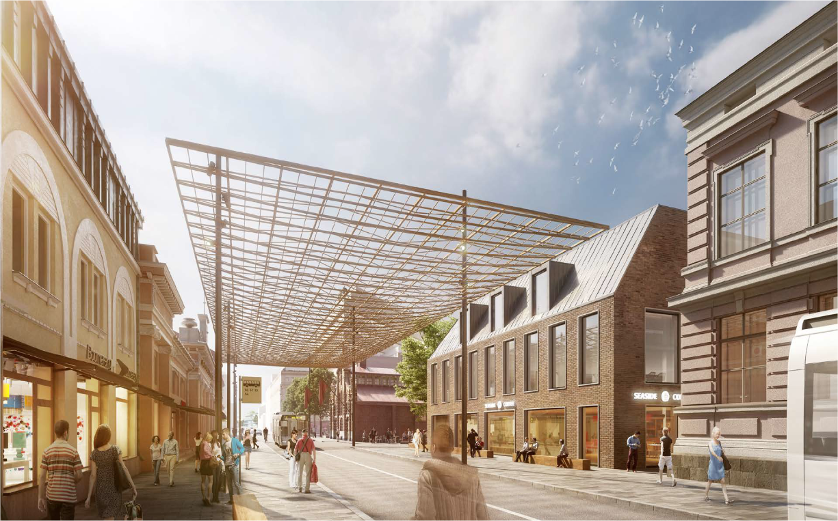
Kauppahallin korttelin kehittämissuunnitelma
7

Slide 25
Kauppahallin korttelin kehittämissuunnitelma
7
Kehittämissuunnitelman laadinta käynnistetään
Tulevaisuus monipuolisten toimintojen alueena.
Käyttötarkoitushybridit eli korttelissa ja sen rakennuksissa monipuolisia käyttötarkoituksia.

Slide 26
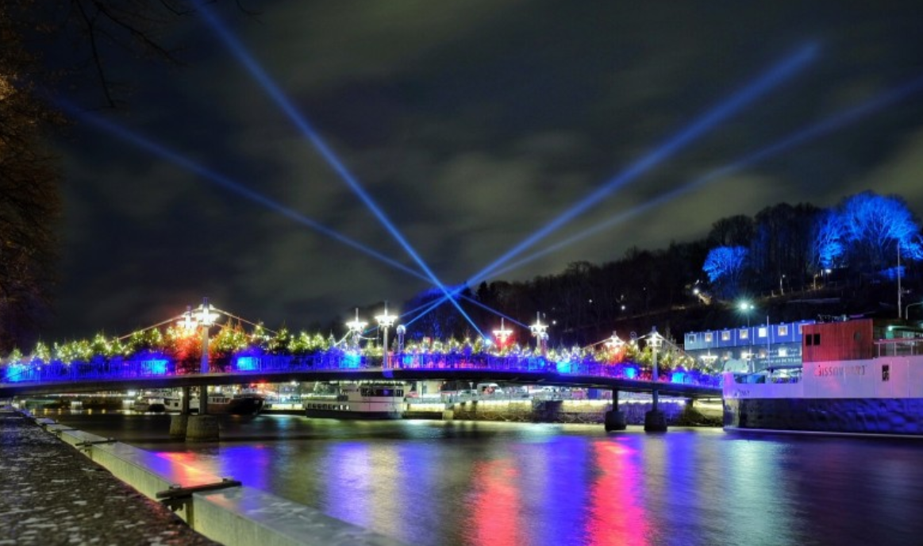
Keskustavalaistuksen kokonaisvaltainen kehittäminen
8

Slide 27
8
Keskustavalaistuksen kokonaisvaltainen kehittäminen
Keskustan valaistuksen periaatteet määritettävä ja tunnistettava mm. infran tarpeet
Valaistuksen toteutukseen liittyvät kysymykset ratkaistaan:
Pysyvien ja vaihtuvan infran suhde ja rooli.
Mahdolliset sesonkiratkaisut (koko pimeä aika / kausivalaistus), tapahtumat ja niihin liittyvät ajankohdat.
Valofestivaalit. Valotaide.
Julkisten tilojen ja rakennusten valaistukset.
Yhteistoiminta ja –panostukset kaupungin ja yksityisten toimijoiden kesken.
Linkitys kaupungin kokonaisvaltaiseen markkinointiin ja viestintään.

Slide 28
Keskustan kärkihankkeen ohjaus Turun yleiskaava 2029 valmisteluun
9

Slide 29
Keskustan kärkihankkeen ohjaus Turun yleiskaava 2029 valmisteluun
9
Keskustan kärkihankkeen mukainen kehitys osaksi meneillään olevaa Turun yleiskaava 2029 valmistelua.
Osa kärkihankkeen vision kehitysaskelista tulee ratkaistaviksi vasta myöhemmissä yleiskaavoissa.

Slide 30
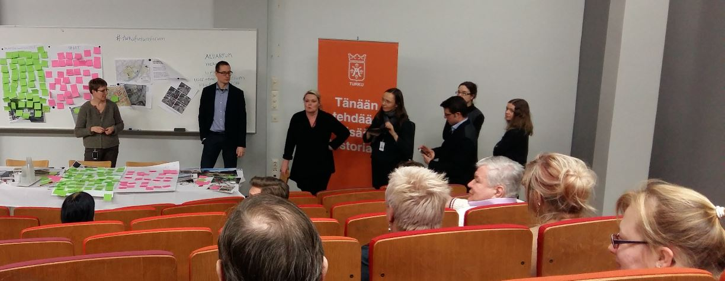
Turku Future Forum - pysyvä toimintamalli yhdessä tekemiselle
10

Slide 31
Turku Future Forum pysyvä toimintamalli yhdessä tekemiselle
10
Säännöllinen ja ohjelmoitu sidosryhmä- ja osallisuusfoorumi yhteistyössä Ydinkeskusta ry:n ja muiden sidosryhmien kanssa
Yhteiskehittämällä valmistellaan keskustan kehittämisohjelman tulevaa sisältöesityksiä

Slide 32
Kiitos

